Slide 1
Давайте порисуем!
КГУ «СШИ№9»УОКО
Подготовила педагог-психолог Лисейкина Е.Н.

Slide 2
Пандемия коронавируса в мире топ-тема всех новостей и разговоров.
Многие уже успели запастись продуктами и закрыться дома. Но важно помнить не только о физическом здоровье, но и о психологическом. Kак пережить карантин и не навредить себе?
Пожалуй, самый простой, эффективный и наиболее действенный –это РИСОВАНИЕ.
Рисуйте! Рисуйте карандашами, красками, фломастерами, ручками.

Slide 3
Бактерии и вирусы, коронавирусы.
Хорошая идея - нарисовать домашнюю лабораторию и коллекцию бактерии и вирусов.
«Портреты» коронавирусов, помогут снять страх по отношению к заболеванию, словно, оставив все тревоги на бумаге.
А пока вы увлеченно будете
разрисовывать противные
вирусы, попробуйте
объяснить своим детям как,
соблюдая простые
меры предосторожности, вы
можете снизить риск
заражения или
распространения COVID‑19.

Slide 4
Детские игрушки и игры
Соберите детские игрушки,
нарисуйте их и поиграйте с
детьми.
Вспоминайте детство.
Рисуйте любимые игрушки
своего детства и детей.

Slide 5
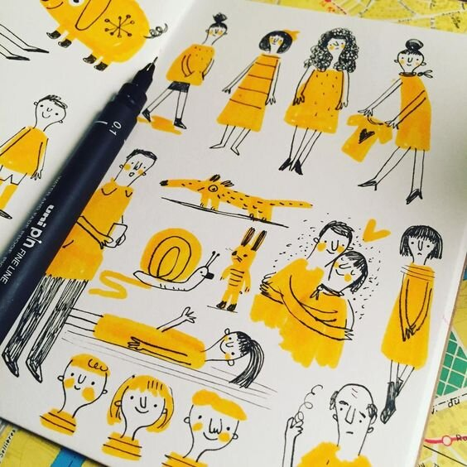
Нарисуйте членов своей семьи
Попробуйте нарисовать
свою семью. Так, как
получается.
За просмотром
телевизора, за любимым
делом.
Подпишите рисунки,
чтобы
было понятно, кто и где
нарисован.

Slide 6
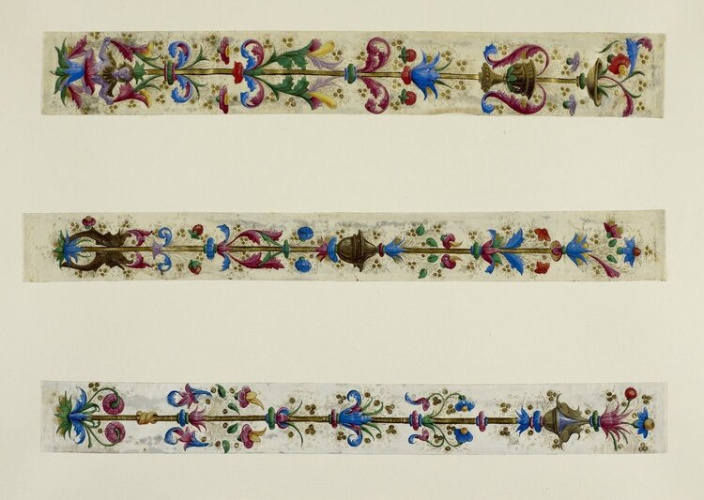
Коллекции узоров и орнаментов
Напряжены — рисуйте узоры.
Злитесь — рисуйте линии.
Важно что-то вспомнить —
рисуйте лабиринты.
Чувствуете, что «застряли» и
надо двигаться дальше —
рисуйте спирали.
Если надо систематизировать
мысли — рисуйте соты или
квадраты. Можно создавать
свои или раскрашивать уже
существующие.

Slide 7
Зарисовки гардероба
Изучайте свой гардероб,
нарисуйте его и обновите.
Зарисовывайте то, что
сейчас уже не в моде.
Разбор гардероба поможет
избавиться от лишних вещей
и скинуть груз прошлых лет.
Одежда — отличный способ
выразить себя и поднять
настроение.

Slide 8
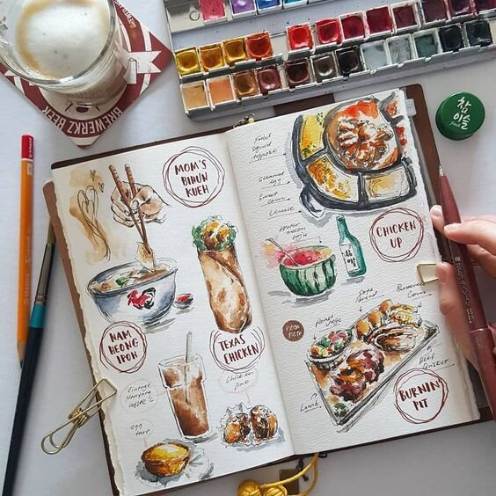
Кулинарные рецепты
Хорошая идея –
иллюстрировать рецепты
бабушки, мамы,
жены, мужа.
Приготовьте для своей
семьи и иллюстрируйте .
Сделайте во время
семейной трапезы
дегустацию.

Slide 9
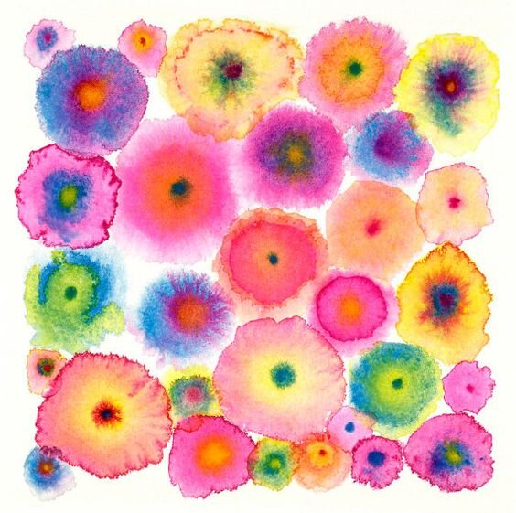
Рисуйте цветы
Перенесите весеннее
настроение на бумагу.
Пусть на листе
распустятся самые
невероятные, самые
фантастические цветы.
Экспериментируйте,
смешайте краски.

Slide 10
Помните!
Не заставляйте рисовать ребенка!
Рисуйте сами и дети с интересом последуют вашему примеру.
Совместные действия сближают!
Рисуйте так, как вы умеете, как,получается у вас!
Просто получите удовольствие от рисования!
Оставьте специалистам значение цвета и фигур на рисунке.
Главное для вас, это процесс рисования, создания чего-то нового!
У ВАС ВСЁ ПОЛУЧИТСЯ!

